Slide 1









За нас
Quizify
FIXXXXER
Моника
Георгиева 10А
Илина
Цанова 10А
Лили
Шишкова 10Г
Йоана
Ризова 10Г
Мартин
Димитров

Slide 2

За нас
Моника
Георгиева 10А
Илина
Цанова 10А
Лили
Шишкова 10Г
Йоана
Ризова 10Г
Мартин
Димитров
какво научихме от хакатона

Slide 3

Процес на работа
За нас
Моника
Георгиева 10А
Илина
Цанова 10А
Лили
Шишкова 10Г
Йоана
Ризова 10Г
Мартин
Димитров
какво научихме от хакатона
Sign in/out,
API,
Image to text
Изпипване
Сряда
Четвъртък
Петък
Събота
(през нощта)
Brainstorming, Задачи
Дизайн,
База данни
• Индивидуални задачи

Slide 4
За нас
Процес на работа
Sign in/out,
API,
Image to text
Изпипване
Сряда
Четвъртък
Петък
Събота
(през нощта)
Моника
Георгиева 10А
Илина
Цанова 10А
Лили
Шишкова 10Г
Йоана
Ризова 10Г
Мартин
Димитров
Brainstorming, Задачи
Дизайн,
База данни
какво научихме от хакатона
• Индивидуални задачи
Notes:
Презентацията успоредно в процеса на работа
Мони: база данни
Йони: презентация, дизайн и довършване на log in/sign up
Лили и Или: визуализират данни и работа с API

Slide 5
Цел на проекта
Спестяване на време
Бърз преговор
Проверяване на знания
Процес на работа
Sign in/out,
API,
Image to text
Изпипване
Сряда
Четвъртък
Петък
Събота
(през нощта)
Brainstorming, Задачи
Дизайн,
База данни
• Индивидуални задачи

Slide 6
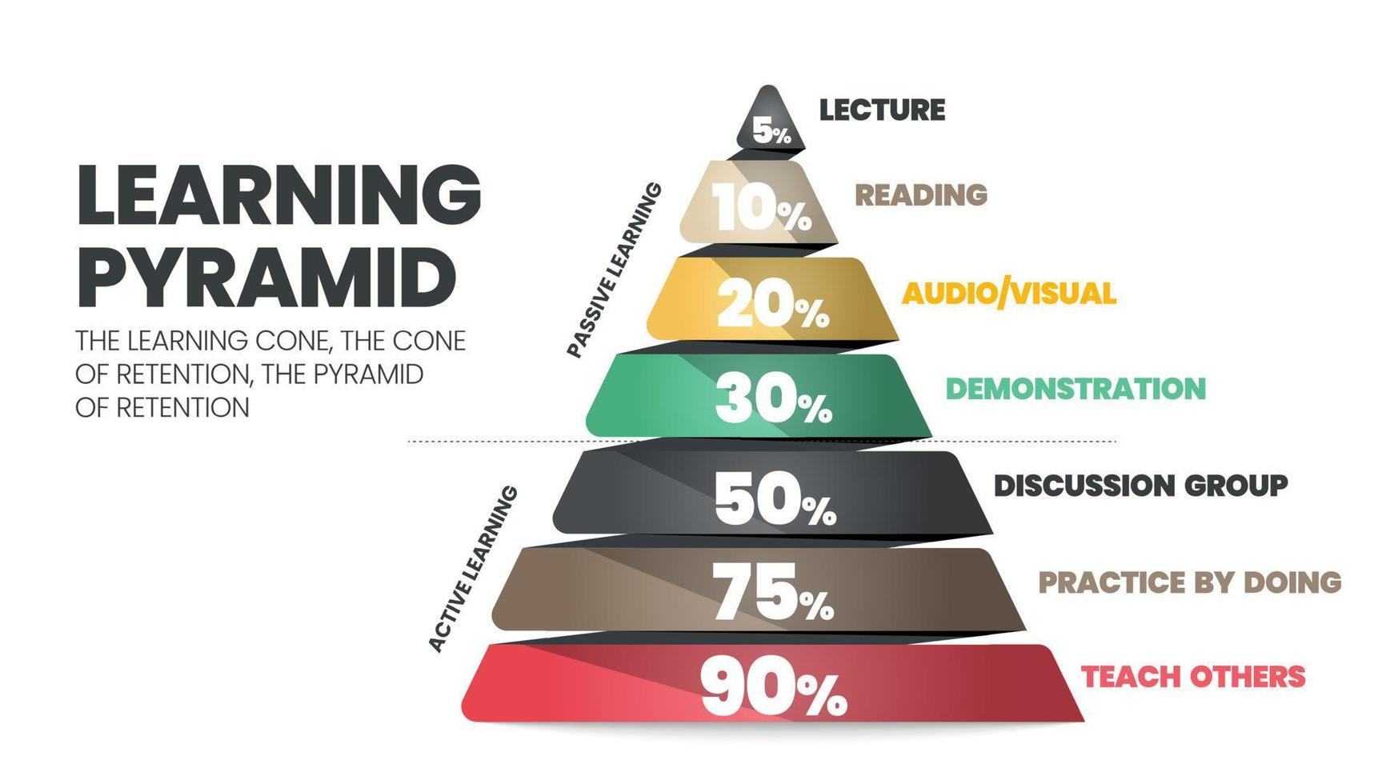

Проблемът и решението
Цел на проекта
Процес на работа
Спестяване на време
Бърз преговор
Проверяване на знания
Sign in/out,
API,
Image to text
Изпипване
Сряда
Четвъртък
Петък
Събота
(през нощта)
Brainstorming, Задачи
Дизайн,
База данни
• Индивидуални задачи

Slide 7





Технологии
Проблемът и решението
Цел на проекта
Технологии
React Native
Open AI API
Expo Go
Supabase
Спестяване на време
Бърз преговор
Проверяване на знания

Slide 8
Технологии
Проблемът и решението
React Native
Open AI API
Expo Go
Supabase
Notes:
Реално как работи да опишем и как се навръзват технологиите. OCR-a на Лили за photo-to-text

Slide 9

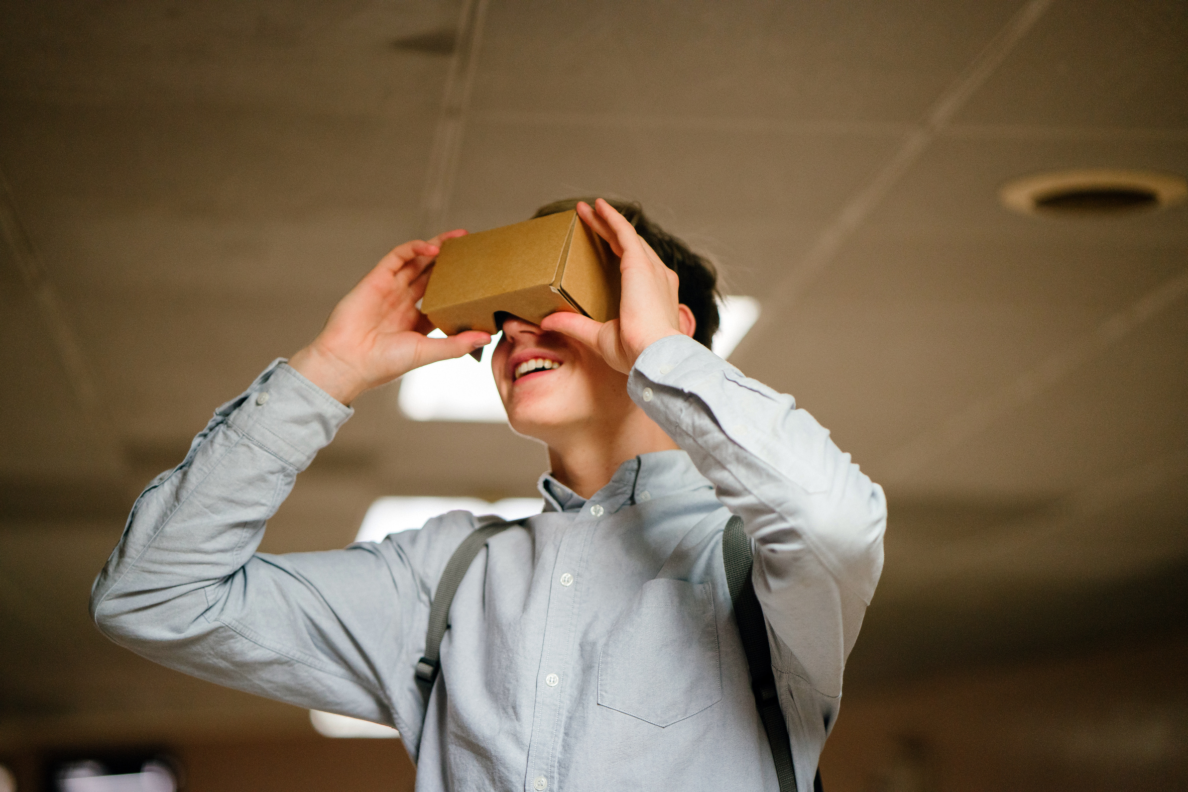

Демо

Slide 10
Благодарим за вниманието!

Slide 11





Сълита за използване

